Slide 1

Välkomna till Riksstrokes användardag 14 oktober 2021
Praktisk information:
  Ställ dina frågor i chatten alt använd ”handen” om du vill ställa en fråga
  Mikrofoner mutade
  Paus 15 min ca 13.55
  Mötet spelas in

Slide 2
Dagens program

Slide 3

Senaste resultaten från Riksstroke
Mia von Euler

Slide 4
I den senaste årsrapporten ingår nu även subaraknoidalblödningar!

Slide 5
Tack alla för att ni lyckades
registrera så bra trots
pandemins utmaningar!
Under 2020 registrerades 19 997 vårdtillfällen för akut stroke i Riksstroke, 1 093 (5 %) färre än 2019.
Täckningsgrad 87 % = 2 % lägre än året innan.

Slide 6
Ny- och återinsjuknanden
Av samtliga insjuknanden 2020 var
80 % förstagångsinsjuknanden och
20 % återinsjuknanden i stroke.
En minskande trend i andel återinsjuknanden har setts från 2010 och framåt
den aktuella siffran på 20 % är den lägsta i Riksstrokes historia.

Slide 7
Registrering av NIHSS
Tack för fint arbete!
Under 2020 bedömdes 67 % av patienterna med NIHSS,
en ökning med 10 % jämfört med föregående år (och ökningen fortsätter under 2021).
66 % hade lindrig stroke, definierad som NIHSS 0–5 poäng.
Endast 5 % av patienterna hade en svårighetsgrad på 24 poäng eller över

Slide 8
För första gången kan vi nu se på patienternas symtom, och fördelningen

Slide 9
Men bra kan bli bättre!

Slide 10
669 (26 %) av 2625 hjärnblödningar var under antikoagulantiabehandling
Reversering gavs i hälften av fallen

Slide 11
Ingen tydlig förbättring under flera år

Slide 12
Andel som vårdas på strokeenhet
som 1a vårdnivå: 81 % nu
Marginellt bättre
Ett av svensk strokesjukvårds
allvarligaste problem

Slide 13
Reperfusions-behandling
16 % totalt
5 % behandlades med trombektomi
DT-angiografi i 47 % av alla fall av ischemisk stroke
DT-perfusion i 10 %

Slide 14
Dörr-till-nål tider
Fortfarande stort utrymme till förbättringar,
Inga stora ändringar jämfört med året innan

Slide 15
Trombektomi – fortsatt regionala variationer
Nära samarbete Riksstroke och EVAS

Slide 16
Från 14 till 6 poäng

Slide 17
Andelen ischemiska stroke med förmaksflimmer som antikoagulantiabehandlas

Slide 18
Rehabiliteringsinsatser efter utskrivningen – fortsatt stora variationer

Slide 19
ADL-beroende vid uppföljning 3 månader (81 % uppföljda 2020)
Långsam minskning
Under flera år.

Slide 24
Dagens program

Slide 25
Spontan
Subarachnoidalblödning
Elisabeth Ronne Engström

Slide 26
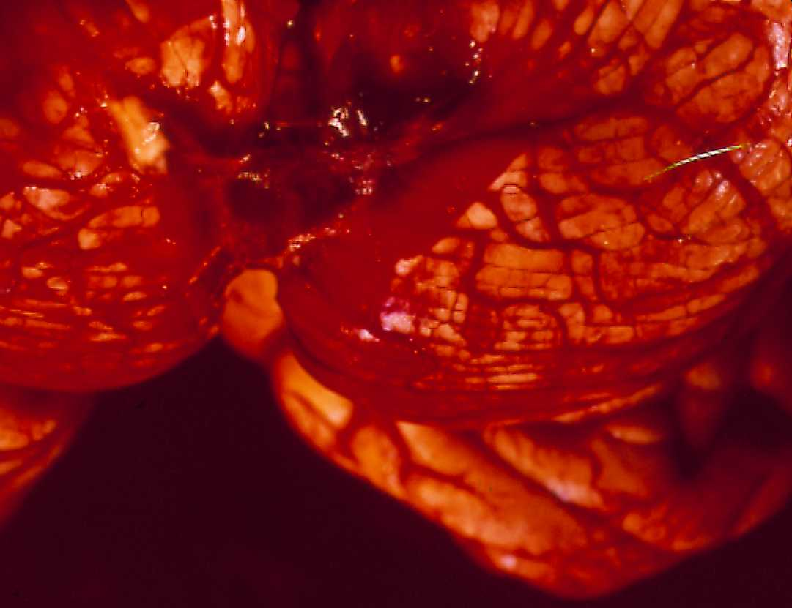

Slide 27
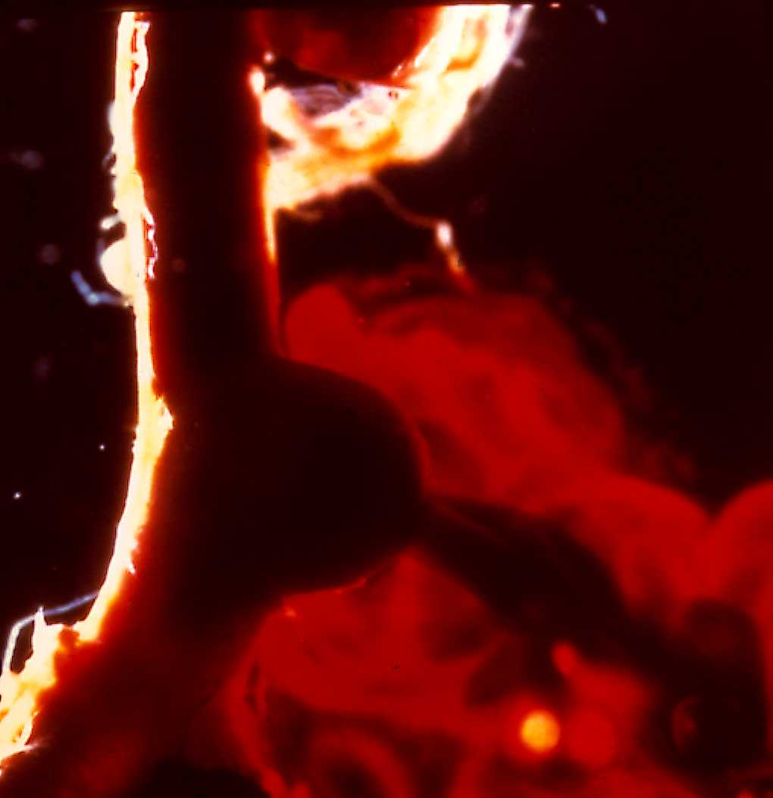

Slide 28
Orsaker
Arteriella aneurysm 70-75%
AVM 5%
Koagulationsrubbning
Tumörer
Ingen orsak 10-15%

Slide 29
Mera
1/ 10.000 individer/ år
2/3 kvinnor 1/3 män
Medelålder c:a 55 år
1 års Mortalitet 25-30%

Slide 30
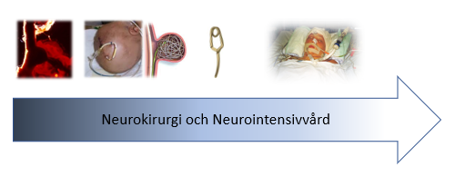

Slide 31
Registrering i Riksstroke sedan 2020-01-01

Slide 32
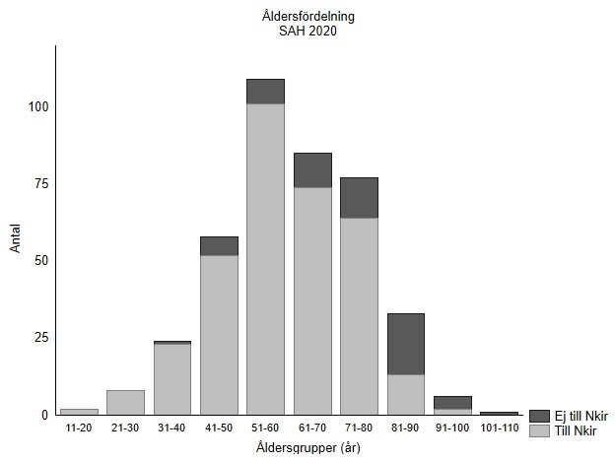

Slide 33
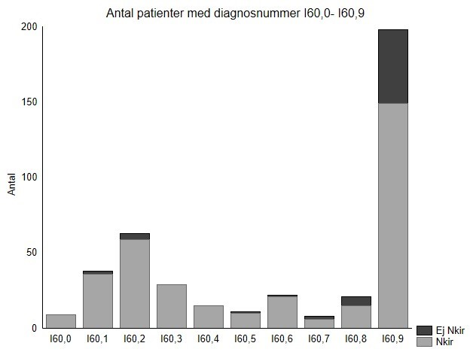

Slide 34
Behandling av blödningskälla
  Neurointervention 67%
  Kirurgi 21%
  Bägge metoder 6%
  Ingen behandling 6%

Slide 35
Behandling av blödningskälla
  Neurointervention 67%
  Kirurgi 21%
  Bägge metoder 6%
  Ingen behandling 6%
Neurointensivvårdstyngd
  Respiratorvård 43%
  Ventrikeldrän 40%
  Invasiv spasmbeh. 13%
  Tracheotomi 13%

Slide 36
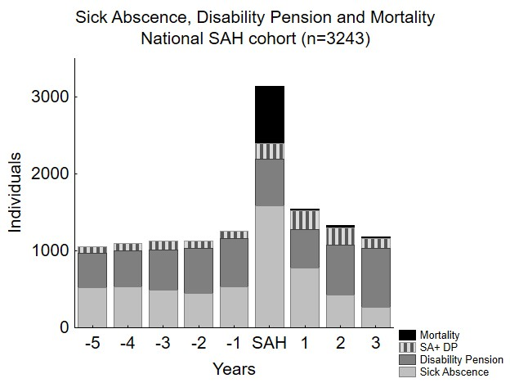
E Ronne-Engström,
K Alexanderson, E Friberg. EU-MASS, Maastrich 2018

Slide 37
Dagens program

Slide 38
Riksstroke och EVAS
-nationellt forskningssamarbete om endovaskulär strokebehandling
Teresa Ullberg
MD PHD, Skånes Universitetssjukhus, Lunds universitet

Slide 39
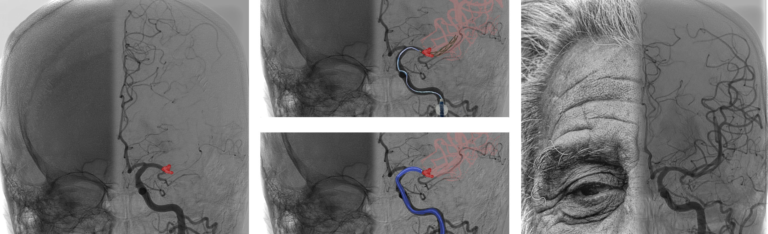
Vad innebär trombektomi?

Slide 40
EVAS – registret för endovaskulär behandling av stroke
Notes:
Startade 2012
Ökande antal behandlingar över tid
totalt över 4000 registrerade f

Slide 41

Riksstroke + EVAS
Riskfaktorer och funktion före stroke
Detaljerad data om själva trombektomin
Överlevnad, funktion och PROMs 3 mån
Överlevnad, funktion och PROMs 1 år

Slide 42
Svenska trombektomipatienter
-ålder och funktion vid insjuknandet

Slide 43
Andel som behandlas inom 6 timmar

Slide 44
Behandling inom olika tidsintervall
2015-2019

Slide 45
Prognos vid 3 månader
-alla patienter (n=3256)

Slide 46
Survival and functional outcome following endovascular thrombectomy for anterior circulation acute ischemic stroke caused by large vessel occlusion in Sweden 2017–2019
– a nationwide, prospective, observational study
Teresa Ullberg MD, Phd, Mia von Euler MD PhD, Johan Wassélius MD PhD, Per Wester , Fabian Arnberg MD PhD

Slide 47
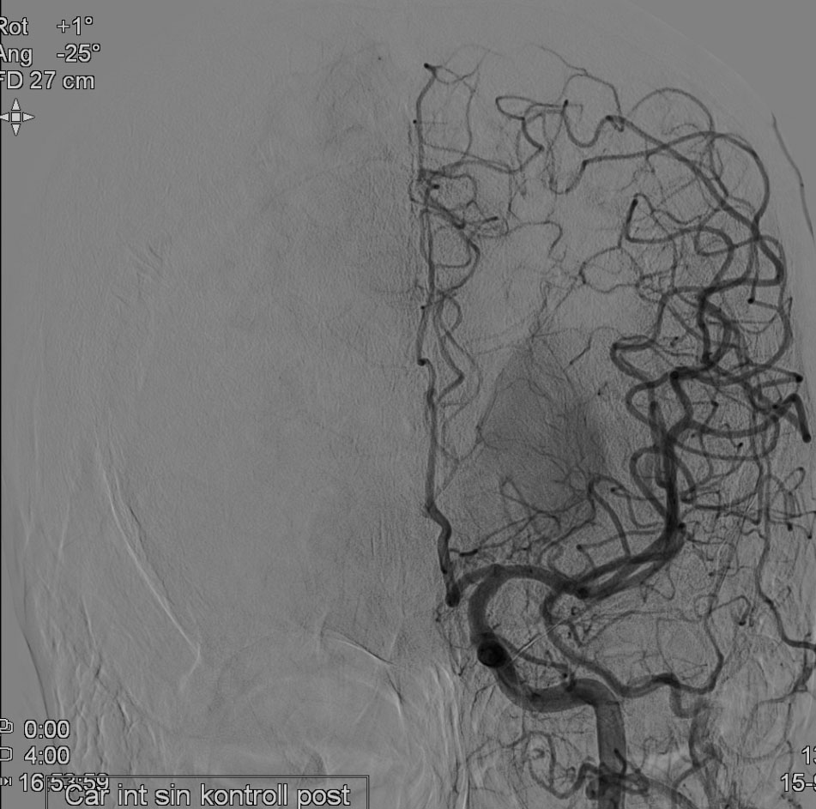
Jämförelse av Svenska data mot 5 stora RCT’s
Självständig före stroke
2017–2019
Påbörjad trombektomi inom 6 timmar från insjuknande
Ocklusionslokalisation: T-ocklusion, M1 eller M2
Cerebri media M3
Cerebri media M2
Cerebri media M1
Carotistoppen
Carotis interna
Bild: J Wassélius

Slide 48
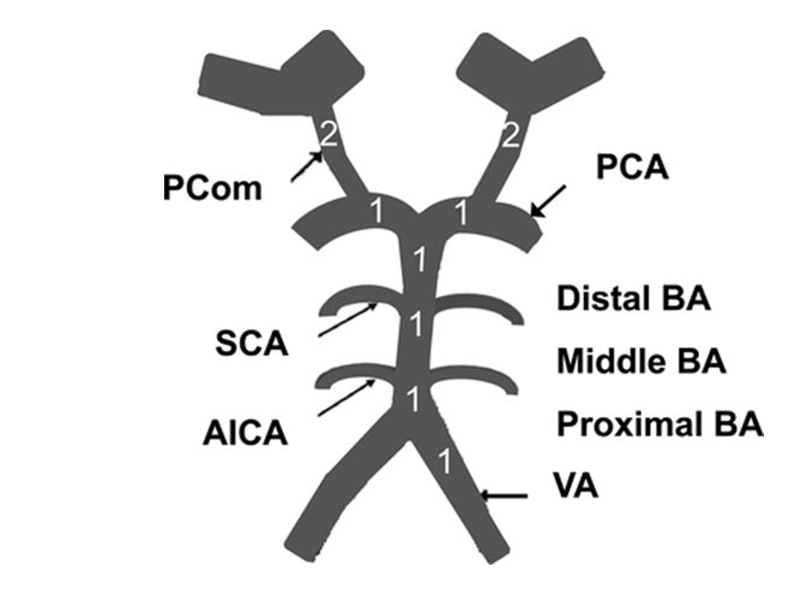
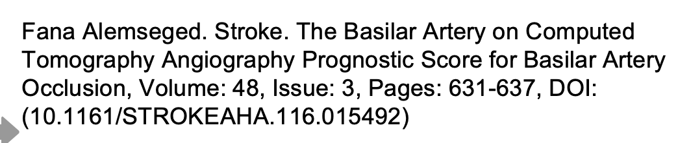
Endovascular therapy in basilar artery occlusion in Sweden 2016–2019 a nationwide, prospective registry study
Birgitta Ramgren, Petrea Frid, Bo Norrving, Johan Wassélius, Teresa Ullberg

Slide 49
Dagens program

Slide 50
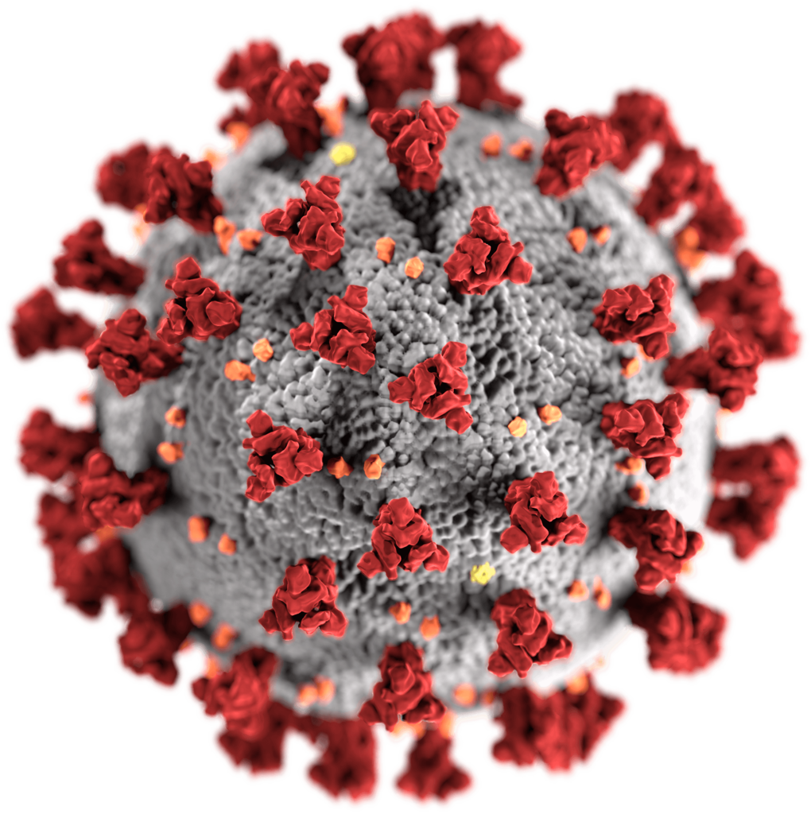
Covid-19 och stroke i Riksstroke
Totalt 1 770 av 19 997 (9%) av strokepatienterna angavs ha bekräftad/misstänkt covid-19
Minskad täckningsgrad med 2 %
Totalt 5 % färre registrerade patienter jämfört med 2019
http://www.riksstroke.org/news/covid-19-rapport-stroke/

Slide 51
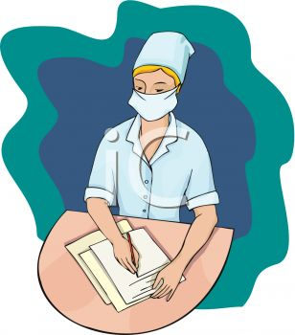
Registrering i Riksstroke
Kraftig nedgång i registreringar under våren 2020
Normalisering från sommaren 2020
Fördröjningen mellan insjuknande och registrering i Riksstroke ökade från 42 dagar 2019 till 45 dagar 2020
Stor variation över landet
  I Region Norr ökade fördröjningen från 39 till 50 dagar
  I Regionen Mellansverige minskade fördröjningen från 42 till 36 dagar pandemiåret 2020. i riket.
Fördröjningen från insjuknandedag till att akutskedet var klarregistrera ökade från 58 till 63 dagar

Slide 52
Covid-19 hos strokepatienter i Riksstroke

Slide 53
Åldersfördelning hos strokepatienter med Covid-19

Slide 54
NIHSS med/utan Covid-19

Slide 55
Skiljer sig strokepatienter med/utan Covid-19?
Notes:
Patienter med misstänkt eller bekräftad covid-19 hade högre NIHSS vilket skulle kunna förklara en högre andel reperfusionsbehandling.
Tidsfördröjning verkar inte ha drabbat denna grupp.
En möjlig anledning till att en lägre andel patienter med stroke och misstänkt eller bekräftad covid-19 skrevs ut med trombocythämmare eller oral antikoagulantia kan vara att de behandlades med lågmolekylära hepariner i högre doser till följd av sin covid-19 infektion. Detta saknar vi uppgifter om och dessa siffror bör därför tolkas med försiktighet.

Slide 56
Skiljer sig strokepatienter med/utan Covid-19?
Samma medelålder, 73 år för män och 77 år för kvinnor med stroke
Större andel av patienterna med NIHSS ≥5 och en lägre andel med NIHSS <5
Högre andel med förmaksflimmer vid inkomsten, 14 % jämfört med 11,5 % hos övriga
Högre andel med diabetes, 14,5 % jämfört med 11,5 %
Ingen skillnad i blodtryckssänkande behandling
Ingen skillnad i andel som angett att de röker, 12 %

Slide 57
Dagens program

Slide 58

Nationella arbetsgruppen för stroke (NAG stroke) och PSV stroke och TIA
Uppdatering av NAG strokes verksamheter och de
Personcentrerade vårdförloppen för stroke och TIA
2021-10-14
Lars Rosengren
Ordförande
Nationella Arbetsgruppen Stroke och PSV
stroke/TIA

Slide 59
Nationella programområden
Akut vård
Barn och ungdomars hälsa
Cancersjukdomar
Endokrina sjukdomar
Hjärt- och kärlsjukdomar
Hud- och könssjukdomar
Infektionssjukdomar
Kvinnosjukdomar och förlossning
Kirurgi och plastikkirurgi
Levnadsvanor
Lung- och allergisjukdomar
Nationella primärvårdsrådet
Nervsystemets sjukdomar
Njur- och urinvägssjukdomar
Mag- och tarmsjukdomar
Medicinsk diagnostik
Perioperativ vård, intensivvård och transplantation
Psykisk hälsa
Rehabilitering, habilitering och försäkringsmedicin
Reumatiska sjukdomar
Rörelseorganens sjukdomar
Sällsynta sjukdomar
Tandvård
Äldres hälsa
Ögonsjukdomar
Öron-, näsa- och halssjukdomar
Organiserade inom Nationellt system för kunskapsstyrning hälso- och sjukvård,
Sveriges regioner i samverkan
Notes:
Det finns 26 nationella programområden (NPO) som leder kunskapsstyrningen inom sitt respektive område varav vi är ett.
Åtta nationella samverkansgrupper (NSG) stöder NPO’erna och leder och samordnar regionernas nationella gemensamma arbete inom respektive område.
En skillnad jag kan märka sedan starten för fyra år sedan jämfört med innan kunskapsstyrningen är att vi har börjat prata med varandra.

Slide 60
Nationella Programområdet Nervsystemets sjukdomar
NPO
Nervsystemets sjukdomar
NAG
Stroke
NAG
SAB
NAG
Epilepsi
NAG
Smärta
+ Traumatisk hjärnskada
+ Migrän
+ Narkolepsi
RAG
Stroke VGR
RAG
Stroke VGR
RAG
Stroke VGR
RAG
Stroke VGR
RAG
Stroke VGR
RAG
Stroke VGR
RAG
Stroke VGR
RAG
Stroke VGR
RAG
Stroke VGR
RAG
Stroke VGR
Regionala
Processråd/
Strokeråd stroke
RPO
Nervsystemets sjd

Slide 61
NAG stroke
Uppdrag:
Generellt verka för en förbättrad strokevård
Arbeta med nationella kunskapsstöd (beslutsstöd)
Arbeta med personcentrerade vårdförlopp (PSV) för stroke och TIA

Slide 62
Preliminära kunskapsstöd (beslutsstöd)
Tillgängliga på Riksstrokes hemsida
Reperfusionsbehandling vid stroke
Dysfagi-Nutrition efter stroke
Tidig understödd utskrivning från sjukhus med rehabilitering i hemmet efter (ESD)
Skyndsam karotiskirurgi vid symtomgivande karotisstenos
Ny rehabiliteringsbedömning
Kryptogena stroke: slutning av PFO
Poststroke checklista
Uppdateras
Körkort efter stroke/TIA
Nytt
Munhälsa och regionala tandvårdsstöd efter stroke

Slide 63


&
Personcentrerade och sammanhållna
Vårdförlopp
  Överenskommelse mellan Staten och Sveriges Kommuner och Regioner om satsning på vårdförlopp för flera sjukdomsområden under 2019-2021
  900 milj kr anslogs för en 3-årsperiod (2019-2021) till regionerna

Slide 64
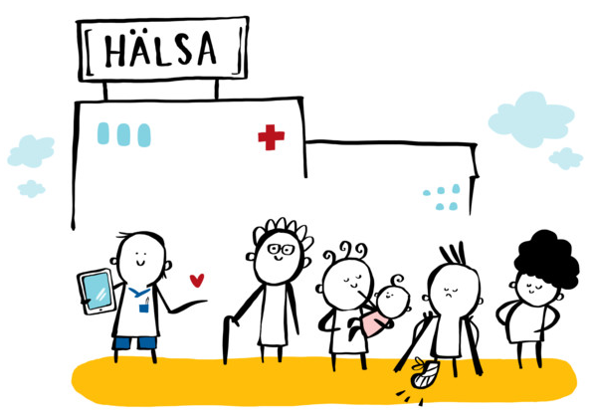
NAG Stroke ansökte och beviljades att skapa ett PSV
Godkända och publicerade 210930:
Stroke och TIA
Hjärtsvikt – nydebuterad
Höftledsartros – primärvård
Kognitiv svikt vid misstänkt demenssjukdom
Kritisk benischemi
Kroniskt obstruktiv lungsjukdom (KOL)
Osteoporos – sekundärprevention efter fraktur
Reumatoid artrit (RA)
Schizofreni – förstagångsinsjuknande
Sepsis
Ytterligare c:a 20 PSV är under framtagande

Slide 65
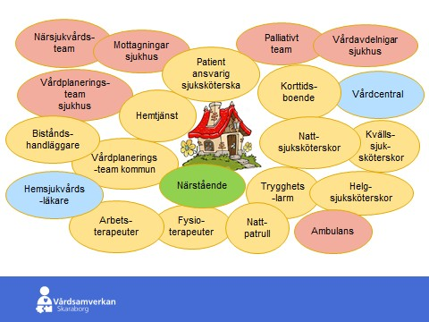

Varför behövs PSV för stroke och TIA
21 regioner
72 strokeenheter
290 kommuner
~1200 vårdcentraler (40-50% är privata)
Olika förutsättningar (befolkningstäthet, avstånd)
Förloppet är komplext och livslångt
Särskilt
Boende
kommun
Utskrivning
Hemmet
primärvård
Rehab
Akuta
insatser
Livstilsåtgärder
profylax
Rehab
Livslångt behov av
stöd och uppföljning

Slide 66
Utgångspunkt för vårdförloppen
Patienten i centrum!!!
VAD patienten bör få, inte hur det ska genomföras
VAD patienten har behov av, inte vilken enhet (profession) eller vilka resurser som finns idag
VAD patienten själv bidrar med (egenvård, mm)
Notes:
Lars
Multiprofessionell arbetsgrupp – arbetet är pågående.
I vårdförloppen beskrivs evidensbaserade vård som ska integreras med individanpassade åtgärder.
Socialstyrelsens Nationella riktlinjer för vård vid stroke är huvudsakliga källan med tillhörande kunskapsunderlag, beslutsstöd NAG och Vetenskapliga publikationer.
För en del rekommendationer anges beprövad erfarenhet (när vetenskaplig evidens saknas).
Verka för ökad kompetensnivå vid omhändertagandet av strokepatienter baserat på STROKE-Riksförbundets webbstrokekompetensutbildning (se filmer Webb-SKU)

Slide 67
Bakomliggande kunskap för vårdförloppen
Den huvudsakliga kunskapskällan är Socialstyrelsens Nationella riktlinjer för vård vid stroke med tillhörande kunskapsunderlag
Nationella beslutsstöd utformade av NAG stroke
Vetenskapliga publikationer
För en del rekommendationer beprövad erfarenhet (när vetenskaplig evidens saknas)

Slide 68
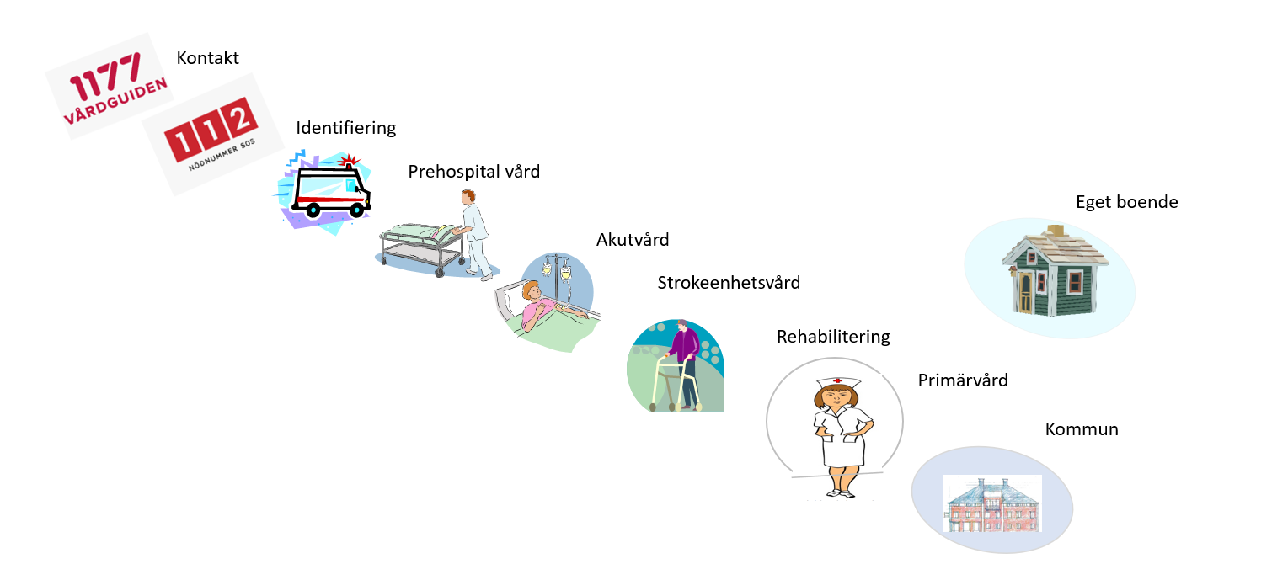
Personcentrerat och sammanhållet vårdförlopp (PSV) stroke och TIA
Godkändes av SKR 200515
Implementering startade under hösten 2020
Olika i de skilda regionerna

Slide 69
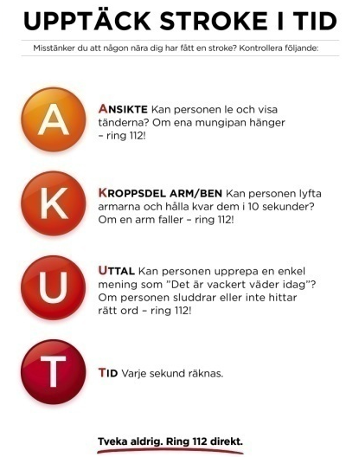
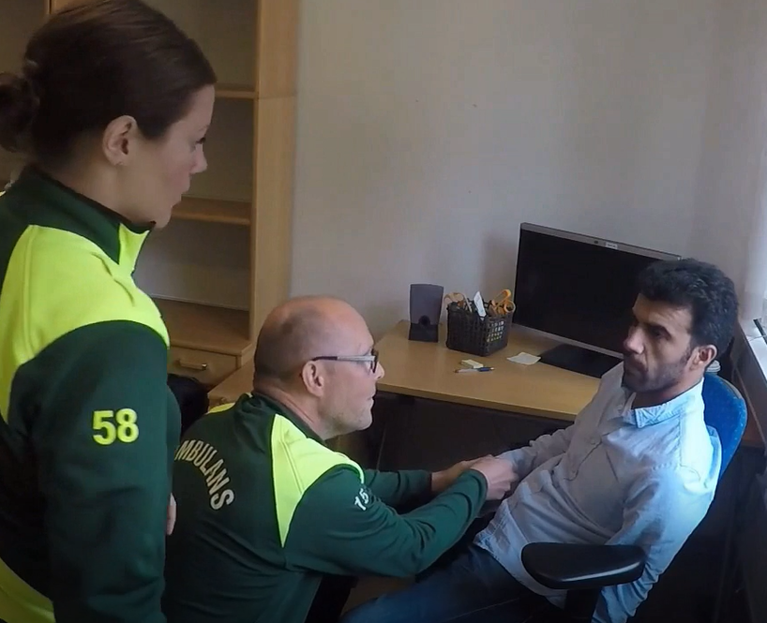
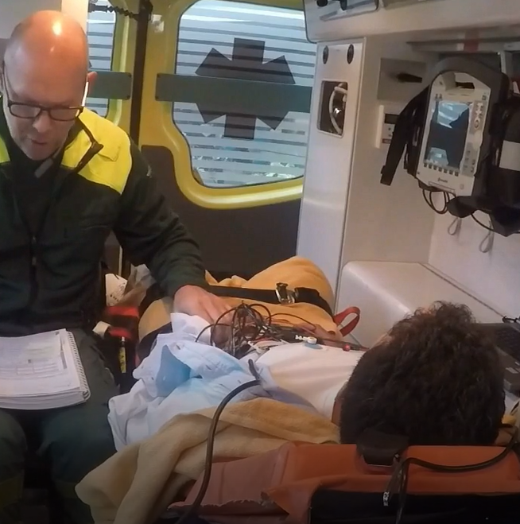
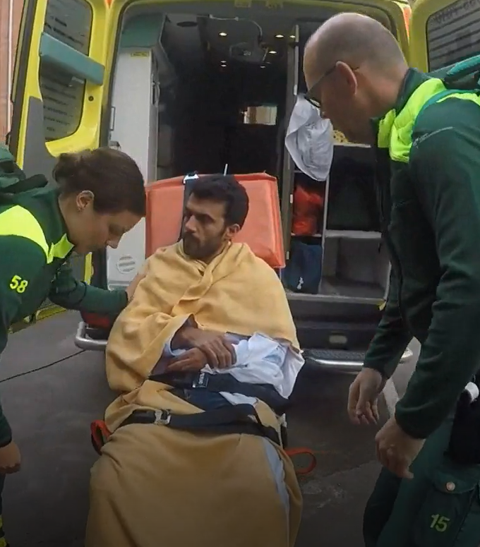
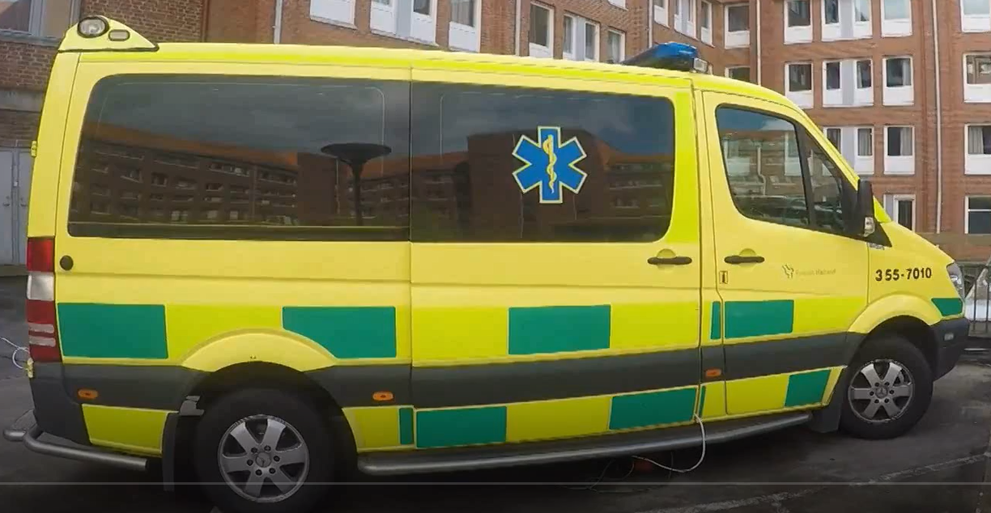
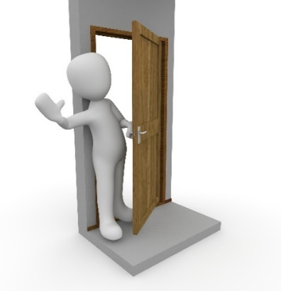
In- och utgång PSV stroke och TIA
Ingång: när patient kontaktar sjukvården med misstänkta symptom på stroke/TIA
Utgång: inför utskrivning från strokeenhet
➲
Men subaraknoidalblödning och patientkontrakt saknas i förloppet
Notes:
Lars

Slide 70
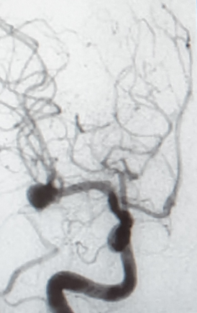
Subaraknoidalblödningar (SAB)
Spontan SAB ingår i diagnosgruppen stroke
Beror oftast av ett rupturerat aneurysm i ett av hjärnans blodkärl
Drabbar en yngre patientgrupp och majoriteten är i arbetsför ålder.
utgör 5% av alla stroke
1/3 avlider
1/3 mycket svårt handikappade
Ingång i förloppet:
Vid misstanke om subaraknoidalblödning då första vårdkontakten tas via 1177 Vårdguiden, larmcentral (112), primärvård, annan vårdinrättning eller akutmottagning
Utgång ur förloppet:
Då patienten förs över till neurokirurgisk avdelning eller till neurointensivvård under neurokirurgiskt ansvar för specialiserad behandling

Slide 71
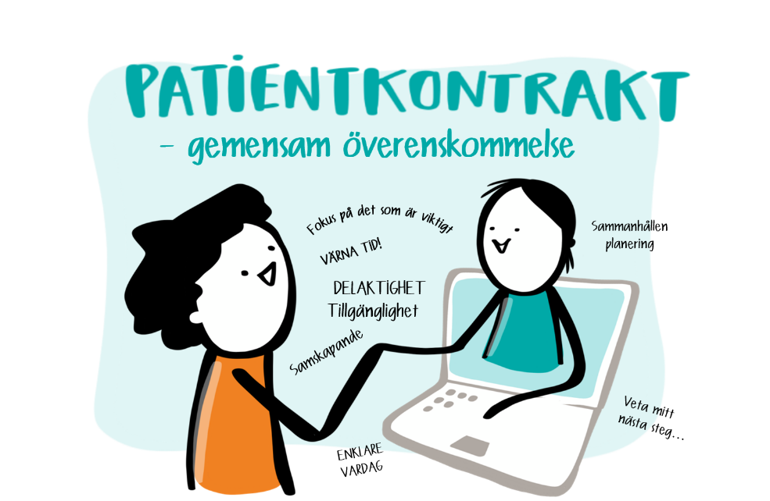
Patientkontrakt
Vårdförloppet kompletteras med Patientkontraktet eftersom det arbetet ska inledas tidigt

Slide 72
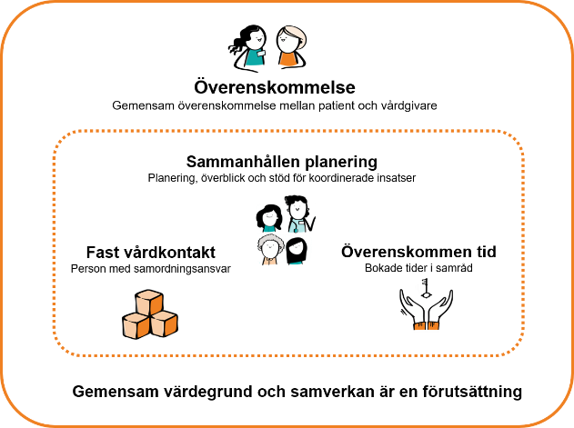
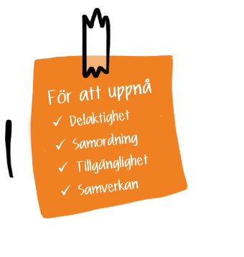
Vad innehåller överenskommelsen/patientkontraktet?
►Sammanhållen planering
►Fast vårdkontakt
►Överenskommen tid
Notes:
Lars

Slide 73
Vårdförloppet har därför omarbetats* och kommer att publiceras som:
PSV Stroke och TIA - tidiga insatser och vård
Ska ut på nationell remiss 15/11
SKR tar beslut om godkännande mars 2022
Implementering 2022-2023
*Inkluderande subaraknoidalblödningar (SAB) och Patientkontraktet samt en del mindre detaljer
Notes:
Lars

Slide 74
PSV Stroke och TIA –
tidiga insatser och vård
Ingång: Ringer till Larmcentral (112) med stroke/TIA symtom
Ingång: Ringer 1177 eller kontakt primärvården/annan vårdinrättning med stroke/TIA symtom
Ingång: Ankomst direkt till akutmottagning
med stroke/TIA symtom
Ingång: Insjuknande av inneliggande patient på akutsjukhus med stroke/TIA symtom
Utredningsblock: Första vårdkontakt (A1)
Utredningsblock: Första vårdkontakt (A2)
Utredningsblock: Första vårdkontakt (A3)
Utredningsblock: Första vårdkontakt (A4)
Beslut: Prioriteringsnivå ambulanstransport (B)
Prehospital vård (C)
Det akuta förloppet
Beslut: Strokelarm (D)
Subaraknoidalblödning
Går ej till strokeenhetsvård
Förs över till neurokirurgisk avdelning eller till neuro-intensivvård för hög-specialiserad behandling och lämnar därmed vårdförloppet,
Kan efter behandling vid vb återföras till vårdförloppet för fortsatt vård och rehabilitering vid strokeenhet.
Första omhändertagande på sjukhus (E)
Diagnos stroke inklusive SAB eller TIA? (H1-2)
Nej
+
Nej
Ställningstagande till akut bilddiagnostik (F)
Ja
Information och dialog om akut behandling (K)
Beslut: Akut behandling (J)
Subaraknoidalblödning
Snabbt insättande isolerad intensiv huvudvärk ”åskknallshuvudvärk”)
Akut utredning på plats med DT och om >6 h lumbalpunktion
Ja
Utredningsblock: Akut bilddiagnostik vid strokemisstanke inklusive SAB, eller TIA (G)
Akut behandling vid TIA (L)
Akut behandling vid ischemisk stroke (M)
Akut behandling vid intracerebral blödning (N)
Akut behandling vid subaraknoidalblödning- blödning (O)
Information och dialog om nästa steg (I)
Val av vårdnivå för vidare åtgärder
Neurokirurgisk vårdenhet/neurokirurgisk IVA
(P)
(P)
Intensivvård (Ö)
Utgång
Beskrivning av åtgärder i vårdförlopp avslutas
Utgång
Beskrivning av åtgärder i vårdförlopp avslutas
Lokal strokeenhet
Regional strokeenhet
Skyndsam förebyggande farmakologisk behandling (Q)
Samma behandlings-, utrednings- och beslutsblock
som på lokal strokeenhet (Q-Z)
+ tillgång till hög-specialiserad vård
Nej
Vitala funktioner under kontroll? (AA)
Monitorering av vitala funktioner (R)
Ja
Strokeenhetsvård
Medicinsk utredning (S)
Ja
Ingång: patient som efter intervention på neurokirurgisk enhet förs över till strokeenhet
Nej
Ja
Bedömning av funktions- och aktivitetsförmåga (T)
Fortsatt behov av högspecialiserad vård ()Å
Komplikationsförebyggande farmakologisk behandling (U)
Annan specialiserad enhet
Strokeförebyggande
farmakologisk behandling (V)
Utgång:
Kärlkirurgi – Karotiskirurgi
Rehabilitering på strokeenhet? (BB)
Nej
Information och dialog om nästa steg (CC)
Beslut: Behov av intervention (W)
Neurokirurgisk vårdenhet/NIVA
Ja
+
Kardiologi (slutning av PFO) eller kärlkirurgi (karotiskirurgi)
Patientkontrakt
Påbörjas tidigt
Följer patienten
Rehabiliteringsåtgärder för att förbättra funktions- och aktivitetsförmåga (X)
Patientkontrakt
(Y)
Information om funktions och aktivitets-förmåga (Z)
Kan utskrivningsprocessen fullföljas? (Ä)
Ja
Vårdförlopp: Stroke och TIA - fortsatt vård och rehabilitering
Nej

Slide 75
Ytterligare ett vårdförloppet som beskriver den senare fasen vid stroke har tagits fram:
PSV Stroke och TIA - fortsatt vård och rehabilitering
Innefattar 3 delprocesser har tagits fram av 3 arbetsgrupper
Utskrivningsprocessen
Fortsatt rehabilitering
Strukturerad uppföljning
Ska ut på nationell remiss 15/11
SKR tar beslut om godkännande mars 2022
Implementering 2022-2023?

Slide 76

PSV Stroke och TIA - fortsatt vård och rehabilitering
Ingång:
Patient som genomgått stroke eller TIA och står inför utskrivning från strokeenhet via PSV Tidiga insatser vid stroke och TIA
I de fall nya symtom på stroke/TIA uppkommer övergår patienten till vårdförloppet för akut insjuknande
Utskrivnings-
processen
Utskrivning (u)
Från strokeenhet
(u-A)
Utredning av vård- och rehabiliteringsbehov inför utskrivning
(u-B)
Dialog kring funktions- och aktivitetsförmåga samt fortsatt planering
(u-C)
Förberedelser inför utskrivning.
Planera insatser, säkerställ fortsatt vårdkontakt och uppdatera patientkontraktet
(u-D)
Dokumentera patientkontraktet, KVÅ-koder, diagnoser o.s.v.
Nej
(Beslut A)
Klar för strukturerad uppföljning och, vid behov, fortsatt rehabilitering?
Ja
Fortsatt rehabilitering initieras vid behov före eller parallellt med strukturerad uppföljning
Alla personer som haft stroke eller TIA bör ha livslång strukturerad uppföljning
Fortsatt rehabilitering
Fortsatt rehabilitering (fr)
I öppen- eller slutenvård
Strukturerad uppföljning (su)
Återkommande besök i öppenvård
Strukturerad
uppföljning
(fr-A)
Fördjupad bedömning av rehabiliteringsbehov
(su-A)
Följ upp medicinska-, omvårdnads- och rehabiliterings-behov samt andra insatser. Använd poststrokechecklistan.
(fr-B)
Dialog kring bedömning och fortsatt planering
Ja
(Beslut B)
Behov av fortsatt rehabilitering?
(su-B)
Dialog kring bedömning och fortsatta åtgärder
(fr-C)
Genomför rehabiliteringsåtgärder enligt upprättad rehabiliteringsplan
Nej
(fr-D)
Utvärdera rehabiliteringsperioden
(su-D)
Dokumentera poststroke-checklistan, patientkontraktet samt diagnos- och KVÅ koder
(su-C)
Fortsatt medicinsk utredning, behandling, rehabilitering, överenskommelser, rekom-mendationer och uppföljning
(fr-E)
Dokumentera rehabiliterings-perioden och patientkontraktet
Ja
(Beslut C)
Klar för utskrivning?
Nej

Slide 77
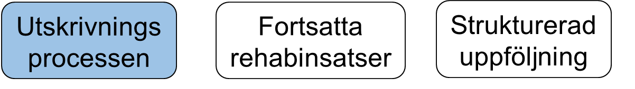
Utskrivningsprocessen
Oavsett var patienten befinner sig ska processen säkras
    Strokeenhet
    Rehabiliteringsenhet
Oavsett till vilken vårdinstans som patienten skrivs ut till ska processen säkras
    Slutenvård
    Öppenvård
    Kommunal hälso- och sjukvård
Notes:
Lars

Slide 78
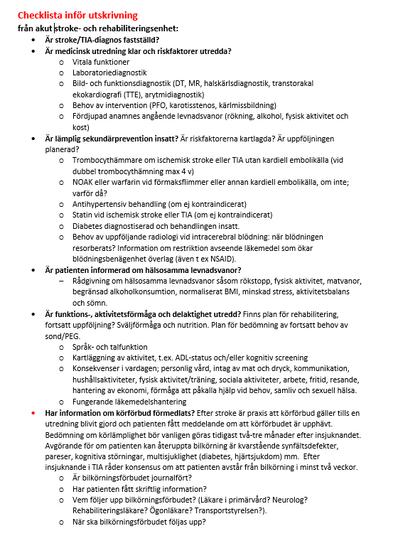
Utskrivning
Kontrollera att adekvata utredningar, bedömningar, åtgärder och behandlingar enligt PSV är utförda alternativt pågår eller planeras
Är stroke/TIA-diagnos fastställd?
Är medicinsk utredning klar och riskfaktorer utredda?
Är lämplig sekundärprevention insatt?
Är patienten informerad om hälsosamma levnadsvanor?
Är funktions-, aktivitetsförmåga och delaktighet utredd?
Har patienten nått uppsatta mål (avseende funktion-, aktivitet och/eller delaktighet)?
Har information om körförbud förmedlats?
Har information om vapenanvändning förmedlats?
Sjukskrivning?
Har patientkontrakt upprättats och uppdaterats med patient och eventuellt närstående?
Har patienten en uppdaterad rehabiliteringsplan?
Har vårdplanering eller SIP erbjudits vid behov av och/eller önskemål från patienten?
Bedöms utskrivning trygg och säker?
Tidig understödd hemgång. ESD (Early supported discharge)?

Slide 79
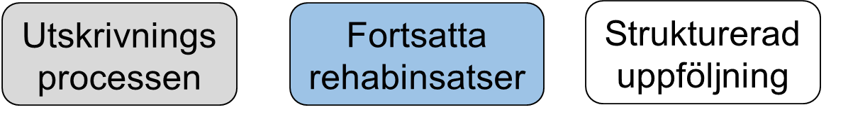
Fortsatt rehabilitering
Teamarbete centralt
Områden i vårdförloppet:
Sväljförmåga, nutrition
Tal, språk, kommunikation
Kognition, perception, fatigue
Emotion, psykosocial situation
Rörelseförmåga och förflyttningar
Aktiviteter, arbete och fritid
Levnadsvanor
Fördjupad bedömning
ICF*
Kartlägg personens
funktionsned-sättningar, problem med aktivitet- och delaktighet, behov av stöd/anpassningar samt mål och resurser.
Använd valida och tillförlitliga tester!
Upprätta rehabiliteringsplan
*International Classification of Functioning, Disability and Health

Slide 80
Rehabilitering många olika typer av åtgärder
Medicinska
Fysiska, psykologiska
Tekniska
Sociala, pedagogiska
Preventiva
Arbetslivsinriktade insatser
Eliminera/reducera
  Smärta, muskeltonus, blodtryck etc
Träna
  Balans, motorik, styrka, gång, ADL etc
Kompensera
  Rullstol, hjälpmedel, minnesdagbok etc
Stödja
  Samtal, hantera, utveckla strategier
Egenvård, vardagsrehabilitering

Slide 81
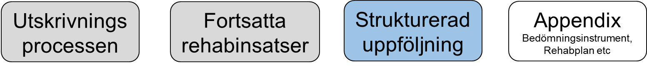
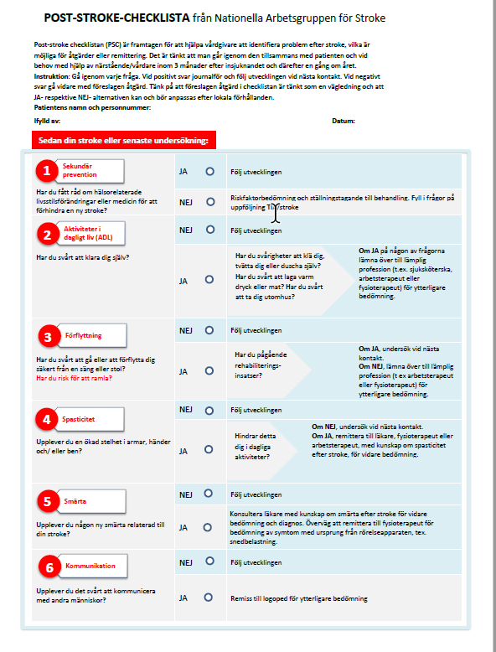
Strukturerad uppföljning
Mål
Förhindra ny stroke
Behandla komplikationer
Identifiera behov
Tillgodose rehabiliteringsbehov
Stödja anpassningen till livet efter stroke
Kan utgå från checklista
VAR?
Sjukhus, primärvård, kommun.
VEM?
Kunskap om stroke. Tillgång multidisciplinärt team.
NÄR?
Läkarbesök TIA diagnos 1–3 mån/ stroke 3–6 mån
Årlig läkaruppföljning
Uppföljning av annan profession vb
Livslångt
Notes:
Vad ingår I utredningen/uppföljningen? Förslag att kunna förbereda sig.
Som vi pratat om tidigare PSC ett stöd vid besöket för att fånga upp.. MEN – vad blir det av det? Hur sker samarbetet kring patienten? Beroende på personen behövs olika kompetenser i teamet. Senare skede- har pat behov av ny rehabbedömning? Behöver anhöriga stöd?
En sak vi pratat om mycket vid arbetet i vårdförloppet är hur man ska få till detta med tillgång till hela teamet? Hur tänker ni? Hur kan man få till en teamkonferens? Digitalt? Vilka teammedlemmar behövs alltid? Kanske talet är det enda som påverkats och då är ju logopeden avgörande. Dessutom är det en grupp som har svårt att själva föra sin talan vilket gör det ännu viktigare att vi tillgodoser deras behov.

Slide 82

Uppföljning av PSV
Riksstroke har en central roll
PSV Stroke och TIA - tidiga insatser och vård
18 indikatorer från RS används för att följa förloppet varav 3 rörande SAB tillkommit i den nya versionen
  Död 1 månad efter aneurysmal SAB
  Neurokirurgisk klinik som första vårdnivå vid SAB
  Vid SAB, behandling av aneurysm inom 36 timmar från insjuknande
Mycket goda förutsättningar för uppföljning tack vare RS
PSV Stroke och TIA - fortsatt vård och rehabilitering
Indikatorer från RS
  Död 3 månader efter stroke
  ADL beroende 3 månader efter stroke
  Död eller ADL beroende 3 månader efter stroke
  Nöjda med rehabilitering 3 och 12 månader efter stroke
  Återinsjuknande vid 1 år
  Tidig understödd utskrivning från sjukhus till hemmet
  Strukturerad uppföljning efter stroke
  Behov av fler indikatorer - Regional-kommunal nivå via KVÅ-koder? PrimärvårdsKvalitet?
Notes:
Vad ingår I utredningen/uppföljningen? Förslag att kunna förbereda sig.
Som vi pratat om tidigare PSC ett stöd vid besöket för att fånga upp.. MEN – vad blir det av det? Hur sker samarbetet kring patienten? Beroende på personen behövs olika kompetenser i teamet. Senare skede- har pat behov av ny rehabbedömning? Behöver anhöriga stöd?
En sak vi pratat om mycket vid arbetet i vårdförloppet är hur man ska få till detta med tillgång till hela teamet? Hur tänker ni? Hur kan man få till en teamkonferens? Digitalt? Vilka teammedlemmar behövs alltid? Kanske talet är det enda som påverkats och då är ju logopeden avgörande. Dessutom är det en grupp som har svårt att själva föra sin talan vilket gör det ännu viktigare att vi tillgodoser deras behov.

Slide 83
Dagens program

Slide 84
Information från Riksstroke
Barnriksstroke
Förbättringsarbeten
Validering
Webbinarier
Övrigt kansliet
  Diagnoslathund
  Ta bort inaktiva användare
  ”Städa bort” patienter och sjukfall som är tomma 2020
  Delay rapport

Slide 85

Anna Ekesbo Freisinger
Ordförande BRS ledningsgrupp
Ordförande Barnstrokegruppen SNPF

Slide 86
Startade 2016
Delregister under Riksstroke
Arbeta för att förbättra vården
Mer jämlik vård i landet
På sikt kunna beforska registret

Slide 87
Stroke i barndomen
Ålder 29 dagar till 18 år
Uppskattningsvis 50-100 barn per år insjuknar i Sverige.
Incidensen i litteraturen 1,3 – 13 fall /100 000 och år. Incidens från svensk litteratur 1,3-2,3 fall /100 000 och år.
Patienter med ischemisk stroke, hemorragisk stroke eller cerebral sinovenös trombos (CSVT)
Akutformulär insjuknande, utredning och behandling i akutskedet
Patientrapporterade uppföljningsdata 3 respektive 12 månader efter insjuknande rapporteras.

Slide 88
Etiologi
80-90% har riskfaktorer varav 40-50% är multifaktoriella, 10-20% idiopatiska
Ischemi:
Hjärtsjukdom
Infektion (varicella tex)
Protrombotiska tillstånd
Trauma
Blödning:
Vaskulära orsaker: AVM, aneurysm, cavernom
Blodsjukdomar
Kärlförändringar - Fokal cerebral arteriopati
Läkemedel och droger
Läkemedel och droger
Leversjukdom, K-vit brist
Kronisk sjukdom (malignitet, SLE tex)
Syndrom (Mb Down, Ehler-Dahnlos etc)
Dehydrering
Anemi, sickle-cell
Leukemi

Slide 89
Tabell 2. Tid från insjuknande till ankomst till sjukhus
 | 2020 |  | 2016-2019
 | Antal | Andel, % | Antal | Andel, %
<3 timmar | 9 | 34 | 53 | 40
3 - 4,5 timmar | 3 | 12 | 3 | 2
4,5 timmar – 1 dygn | 7 | 27 | 33 | 25
1-7 dygn | 4 | 15 | 25 | 19
>7 dygn | 0 | 0 | 8 | 6
Ingen uppgift | 3 | 12 | 11 | 8
Total | 26 | 100 | 133 | 100

Slide 90
Tabell 3. Ledtider mellan symtomdebut, ankomst till sjukhus och första avbildande hjärnundersökning
 | 2020 | 2019 | 2018 | 2017 | 2016
 | Median (antal) | Median (antal) | Median (antal) | Median (antal) | Median (antal)
Tid från symtomdebut – ankomst till sjukhus (minuter) | 186 (12) | 45 (13) | 47 (8) | 120 (15) | 145 (13)
Tid från ankomst till sjukhus - datortomografi (minuter) | 82 (14) | 75 (15) | 140 (14) | 137 (29) | 64 (15)
Tid från symtomdebut – datortomografi (minuter) | 322 (9) | 127 (12) | 245 (4) | 270 (16) | 193 (9)

Slide 91
Sammanfattning från datauttag
Vanligaste diagnos är ischemisk stroke (54%), blödning (31%), CSVT (11%)
Vanligaste symtom är huvudvärk (40%) och hemipares (30%)
• Närmare hälften ankommer till sjukhus <4,5h från insjuknandet
• Mediantid från ankomsten till sjukhus till DT är drygt 2h
• Riskfaktorer för stroke identifierades hos 75-80%
• Sekundärprofylaktisk medicinsk behandling sätts in i hög grad
• Rehabilitering planeras i hög grad efter akutvårdstillfället
• Ett år efter diagnos upplevs trötthet 71%, minnes- och koncentrationsproblem hos 1/3, allmäntillståndet är gott 80%

Slide 92
Utmaningar:
Låg täckningsgrad ca 30% - vår absolut största utmaning
-validering pågår
-tolkning av data måste ske med försiktighet
- de rapporterade fallen behöver inte vara representativa för landet och eventuella skillnader över tid kan bero på förändringar i rapporteringsmönster
- Förbättra rutiner
- Arbeta för ökad kännedom
- Register tar tid! – behöver tidsättas inom regionerna

Slide 93
Barnriksstroke ledningsgrupp 2021:
Anna Ekesbo-Freisinger, barnneurolog, med dr, Stockholm (sammankallande, ordf barnstrokegruppen, SNPF)
Katina Fellman, barnsjuksköterska, Stockholm (ny registerkoordinator) 25%
David Björnheden, barnneurolog, Göteborg
Tony Frisk, barnonkolog/koagulationsläkare, med dr, Stockholm
Anna Walås, ST-läkare i pediatrik, Linköping
Staffan Lundberg, barnneurolog, med dr, Uppsala
Niklas Timby, barnneurolog, med dr, Umeå
Emma Sandelin, fysioterapeut, Uppsala
Sven Wiklund, barnneurolog, Lund
Per Enblad, neurokirurg, professor, Uppsala
Daniel Martin, barnneuroradiolog, Stockholm
Bo Norrving, neurolog, professor, registerhållare Riksstroke

Slide 94
Förbättringsarbeten med hjälp av data från Riksstroke

Slide 95
”Nationella Kvalitetsregistren ska används integrerat och aktivt för löpande lärande, förbättring, forskning samt ledning och kunskapsstyrning för att tillsammans med individen skapa bästa möjliga hälsa, vård och omsorg.”
Kvalitetsregister.se

Slide 96
Sjukhusen rapportera in data till Riksstroke
  Akuskedet
  3 månadersuppföljning
  Omvårdnad
  Subarachnoidalblödningar(from 2020)
Riksstroke samlar in data
  12 månader efter insjuknandet
  Anhörigenkät 2009-2012-2016
  2016 även en långtidsuppföljning 3 och 5 år efter insjuknandet
  Strukturdata 2013, 2015 och 2018

Slide 97
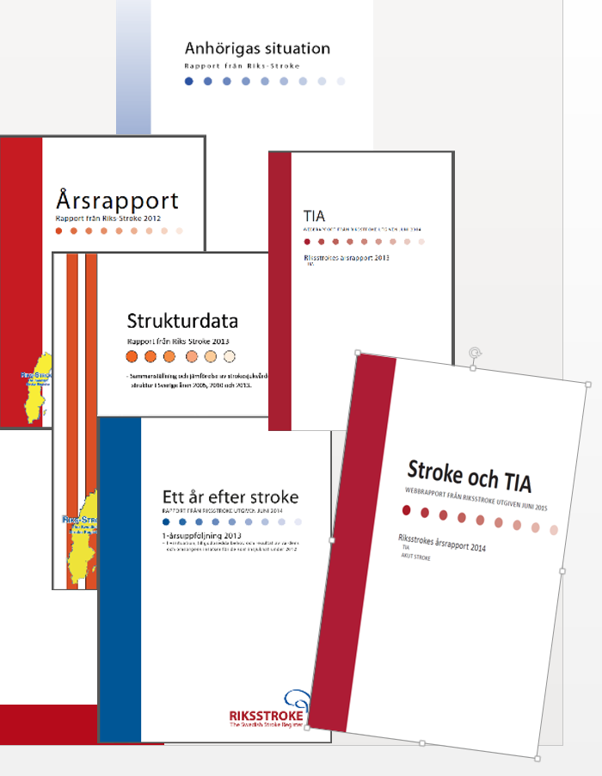
Återrapportering
Rapporter
- Årsrapport (TIA & Akutskede)
- 3 månaders uppföljning
- 1-årsuppföljning
- Anhörigrapport
- Strukturdata
- Patient & anhörigversion av Årsrapport
- Årsrapport engelsk version

Slide 98
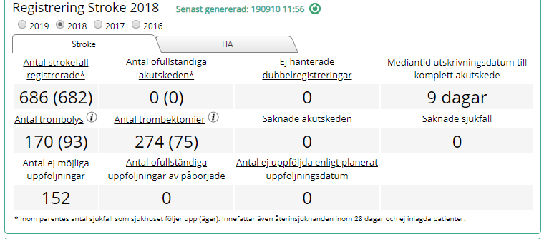
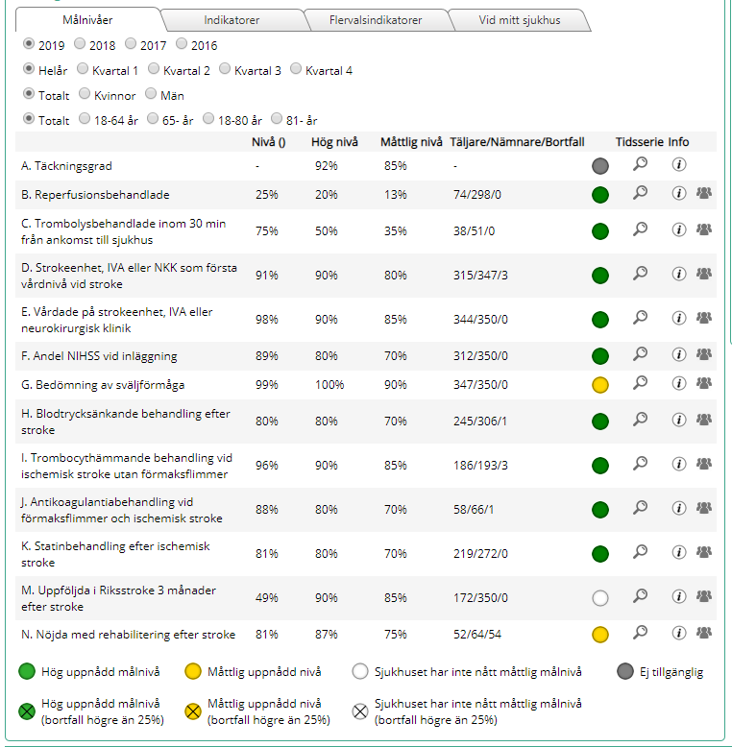
Riksstrokes dashbord för snabb åtkomst av viktiga indikatorer

Slide 99
Valideringsprojekt
Validitet
Registerdata jämförs med källdata på patientnivå för att identifiera eventuella problem med någon variabel samt se om systematiska feltolkningar av någon variabel förekommer.
6 sjukhus av olika storlek och i olika regioner besöktes dec 2019-mars 2020

Slide 100
Urval av stickprov
2018 års data
Endast patienter med ischemisk stroke
32 patientfall på respektive sjukhus – 192 totalt
NIHSS vid ankomst till första sjukhus styrde patienturvalet

Slide 101
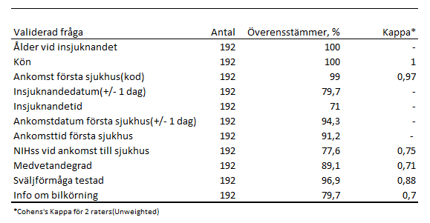
Resultat

Slide 102
Faktorer som påverkar vid inregistrering
Tid avsatt i verksamheten att utföra registrering
Strokekompetens för att tolka journaldata
Kännedom om Strokeenhetens dokumentationsrutiner samt journalsystemets uppbyggnad för att hitta data
Att som administratör ha systematik i hur man letar i journaler
Riksstrokes Vägledning så tydlig och komplett som möjligt
Erfarenhetsutbyte med andra Riksstrokeadministratörer

Slide 103
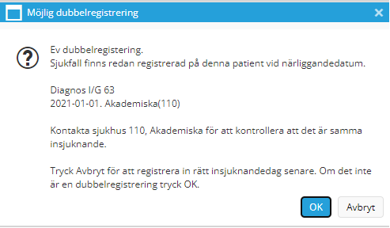
Validering trombektomi vid dubbelregistrering
Olika insjuknandedag – ingen dubbelregistrering
Registrering med olika datum ger 2 trombektomier
Wake up stroke!
Notes:
Vid samkörning av EVAS registrets och Riksstrokes trombektomi registreringar hittar man olika antal trombektomier..
9 av dessa 10 hade vaknat med symtom. Det ena sjukhuset har registrerat insjuknandetid på kvällen innan midnatt. Det andra på morgonen den dag då patienten kommer till sjukhuset.

Slide 104
Forts registrering olika datum
Kansliet granskar kontinuerligt trombektomier med närliggande datum på samma individer, kontakt med sjukhusen.
Förtydligande i Vägledning
Vägledning Wake up stroke: Om patienten vaknade med symtom, ange tidpunkt när patienten senast var utan symtom. Ex: Om patienten lagt sig 22.00 och var utan symtom då, blir insjuknande tid 22.00.

Slide 105
Riksstroke Webbinarium
Höstens webbinarier
  30 november uppdatering från kansliet
  ”Utbildningswebbinarium” 17 november
Tidigare Webbinarier
  Finns på hemsidan
  Youtube kanal Riksstroke - bakom inloggning https://www.youtube.com/channel/UCCXM7HpMJgCKS4vkyYCJqog

Slide 106
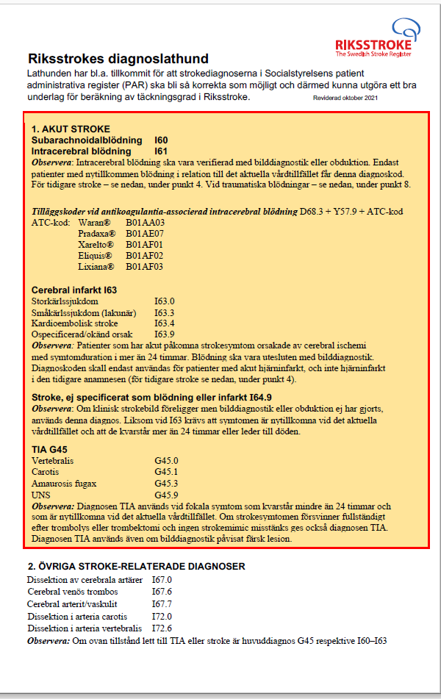
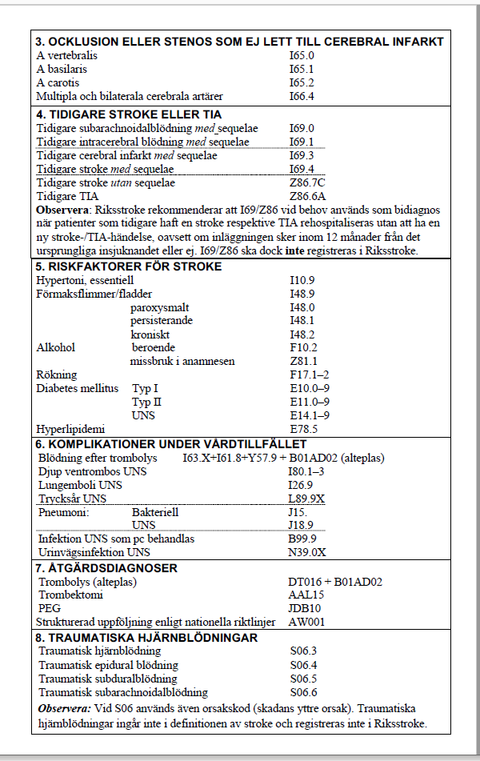
Diagnoslathund

Slide 107
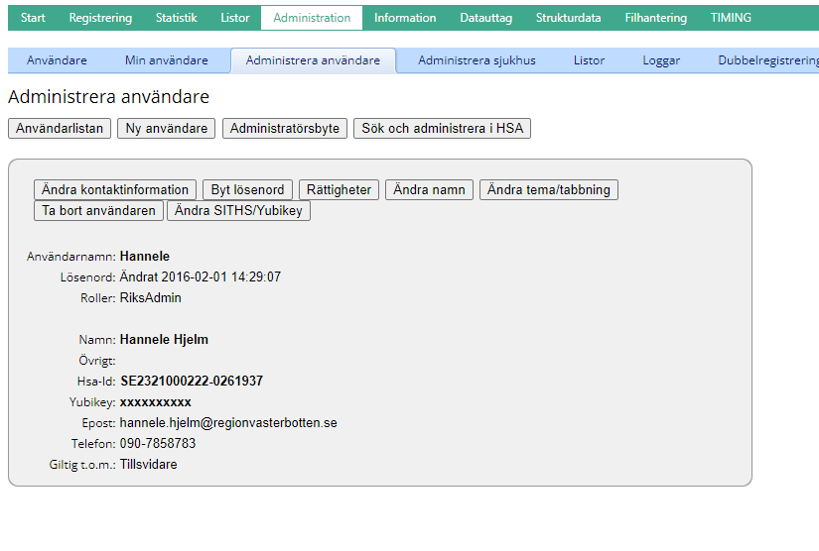
Ta bort inaktiva användare
Administrera användare - Användarlistan - Användarnamn
– ta bort användare
Notes:
TIMING!

Slide 108
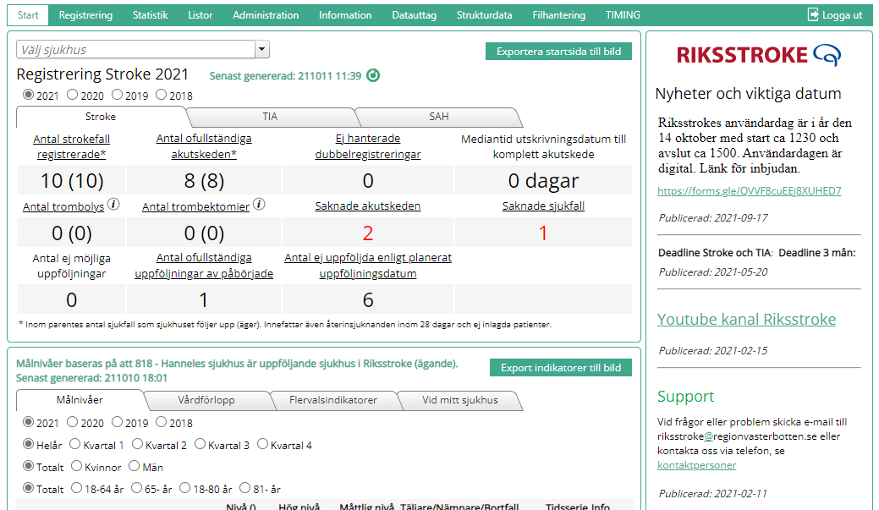
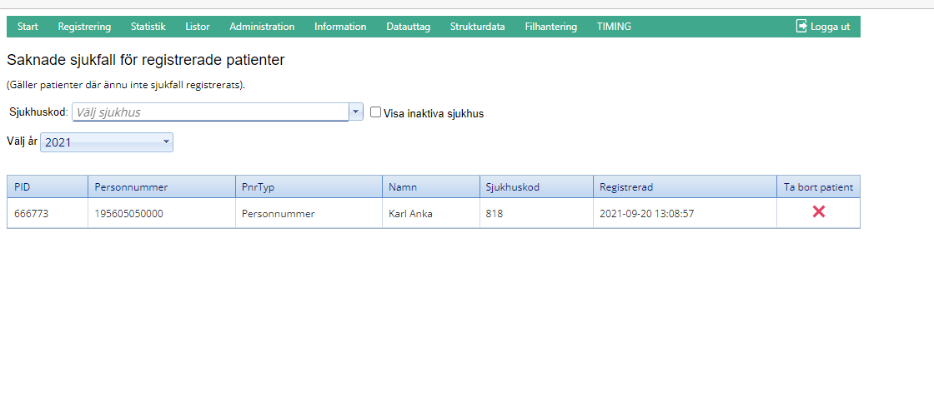
Saknade sjukfall
Patienter där ännu inte sjukfall registrerats
Kontrollera saknade akutskeden först och rensa de som inte ska registreras

Slide 109
Dagens program

Slide 110
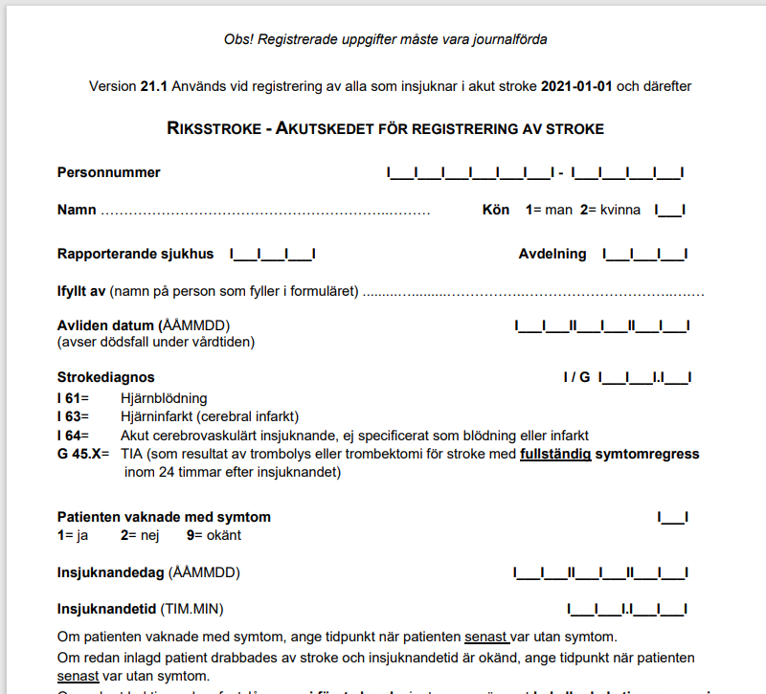
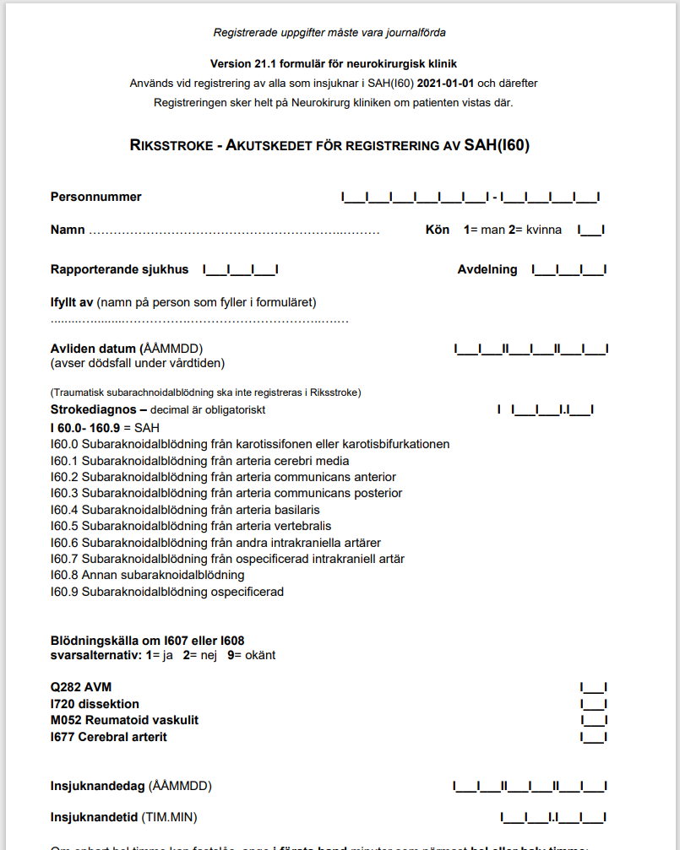
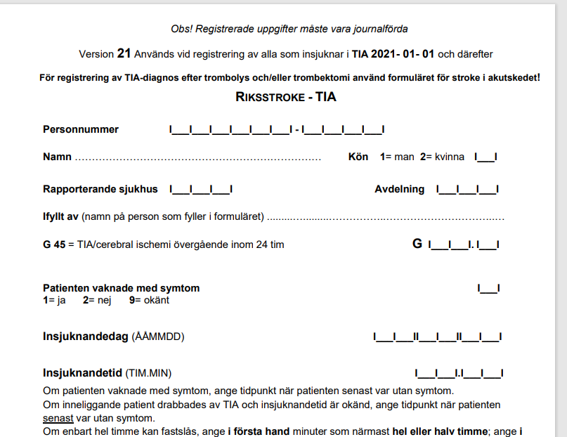
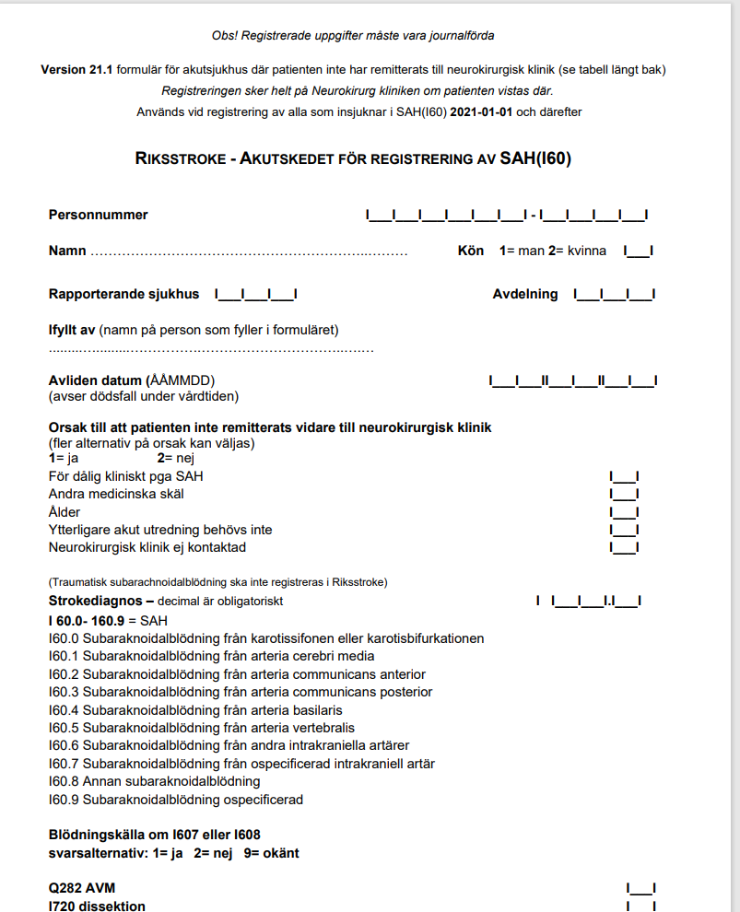
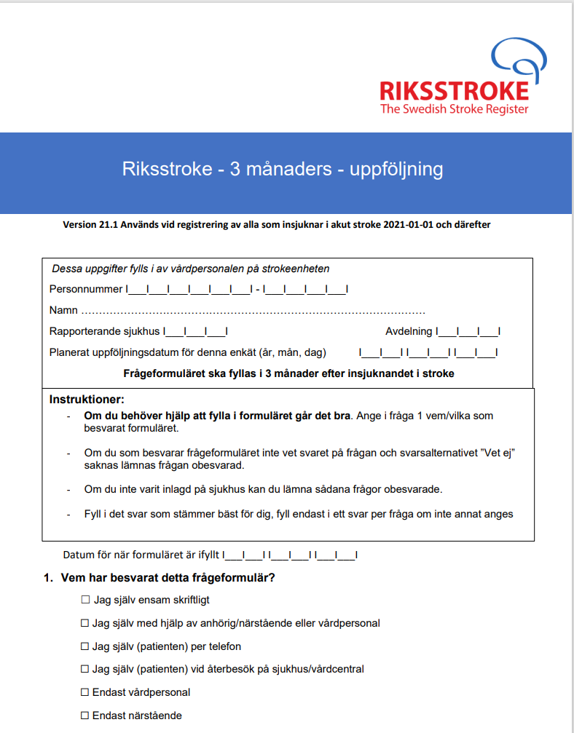
Formulär 2022
Notes:
Två SAH formulär
3 månaders uppföljning?

Slide 111
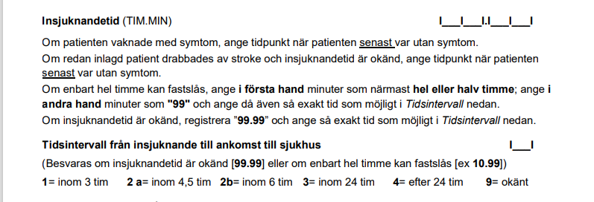
Formulär 2022
Covid frågor utgår
Tider insjuknande
  Exakt tid, osäker tid, intervall
    Hur registrera??
Notes:
Covid-19 rapport på hemsidan
Exempel insjuknat 11 tiden – hur registrerar ni??

Slide 112
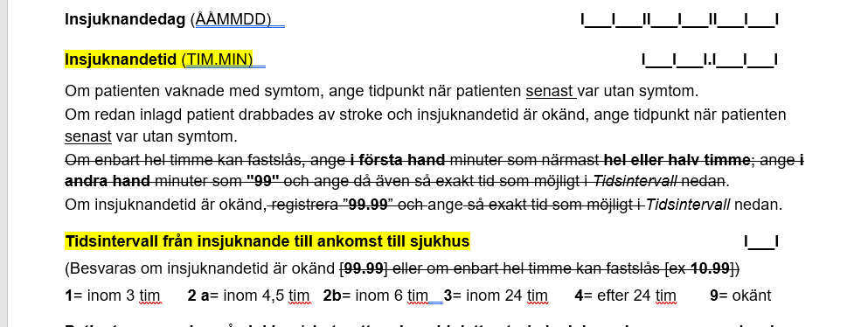
Forts insjuknandetid

Slide 113


Frågor och
svar

Slide 114
Fråga 1
Varför ska inte hemikranektomi registreras vid hjärnblödning.
  Patienten opererades, de gjorde en utrymning av blödningen men även en hemikraniektomi

Slide 115
Svar fråga 1
Fråga: Varför ska inte hemikraniektomi registreras vid hjärnblödning?
Hemikraniektomier för ICH är mkt sällsynta idag och det finns ingen evidens. RS håller ögonen på utvecklingen och ser om det vara rimligt att registrera hemikraniektomi också på ICH, men i nuläget avvaktar vi.
Neurokirurgisk åtgärd vid ICH registreras

Slide 116
Fråga 2
Patientfall:
SAB i somras, endovasklärt ingrepp sept. Komplikation ischemi.
Patienten fick diagnos I63.9 vid utskrivning. Diagnos bekräftad med radiologisk MR .
Ska patienten registreras?

Slide 117
Svar fråga 2
Fråga 2 Patientfall ischemi efter endovaskulärt ingrepp
Ja, registrera stroke som uppkommer i samband med ingrepp (se vägledning) så detta bör registreras om kliniska kriterier är uppfyllda (akuta neurologiska bortfall >24 timmar)
Notes:
Iatrogena orsaker (till följd av behandling eller åtgärd) till stroke: hit räknas stroke (akut ischemisk stroke eller intracerebral blödning)
som uppkommer i samband med reperfusionsbehandling, karotisintervention (trombendartärektomi, stent), hjärtoperationer,
kirurgiskt ingrepp av annat slag, stentning av kranskärl, aneurysmåtgärd, kärlskador efter strålbehandling.

Slide 118
Fråga 3
Patientfall: ung patient som har gjort ett suicidförsök genom kolmonoxidförgiftning. Patienten överlevde, men syrebristen gav honom infarkter i lillhjärnan. Han har därför fått en I63-diagnos.
Ska patienten registreras?

Slide 119
Svar fråga 3
Fråga 3; Patientfall Anoxi
Nej den ska inte registreras. Detta är generell anoxi där lillhjärnan är selektivt vulnerabel.

Slide 120
Fråga 4
Om patienten har en blödning på samma plats som sitt kavernom.
Ska patienten registreras i Riksstroke?

Slide 121
Svar fråga 4
Fråga Caverom
Ja registreras – cavernomet är orsaken till blödningen.
  Vägledning: Registrera även stroke pga ovanliga orsaker….. De sällsynta orsakerna till stroke registreras inte i sig, utan det är följdresultatet som registreras om det ger upphov till intracerebral blödning, infarkt eller SAH.

Slide 122
Fråga 5
Patientfall; Denna patient har fått diagnos I63.4 som huvuddiagnos. Han kom in för synfältsbortfall och dysfasi. Man såg inget på CT så han fick trombolys. Utvecklade en stor blödning i direkt anslutning till trombolys. I eftergranskning såg man tecken till PRES-förändringar.
Ska patienten registreras?

Slide 123
Svar fråga 5
Fråga patientfall I63.4. Trombolys samt blödning
Registrera som akut ischemisk stroke (det var ju neurologiska bortfall och inga fynd på initial DT = akut ischemisk stroke), och registrera sedan blödningskomplikation till trombolys.
PRES kan vara orsak till akut ischemisk stroke så inget som hindrar att det registreras som sådant.

Slide 124
Fråga 6
Patientfall: Jag undrar om diagnos I68.0 Cerebral amyloid angiopati.
Vi har en patient som har fått upprepade hjärnblödningar. Ibland sätter de diagnos I68.0 ibland en I61-diagnos.
Ska alla dessa blödningar registreras i Riksstroke?

Slide 125
Svar fråga 6
Fråga: Patientfall amyloid angiopati
I68 är en tilläggsdiagnos och avser orsak, har ”orsaken” gett ICH registreras det som ICH på vanligt vis.

Slide 126
Fråga 7
Vilket datum ska 3 månaders uppföljningen registreras?
Datum när pat är på åb?
När enkät kommer in?

Slide 127
Svar fråga 7
Planerat uppföljningsdatum: 3 mån efter insjuknandet.
Datum för ifyllande av enkät: Avser det datum som enkäten fylls i av patient eller av annan person. Datum för när formuläret är ifyllt I___I___I I___I___I I___I___I
Riksstrokes 3 månaders uppföljning är tänkt att spegla patientens situation vid 3 månader. Av den anledningen ska uppföljningen helst göras inom 4 månader men kommer det in svar som är senare plockar vi i dagsläget inte bort dom.
Målnivå M. Uppföljda i Riksstroke 3 månader efter stroke
Riksstrokes 3 månaders uppföljning behöver inte sammanfalla med patientens åb eller göras av samma sjukhus.

Slide 128
Dagens program

Slide 129
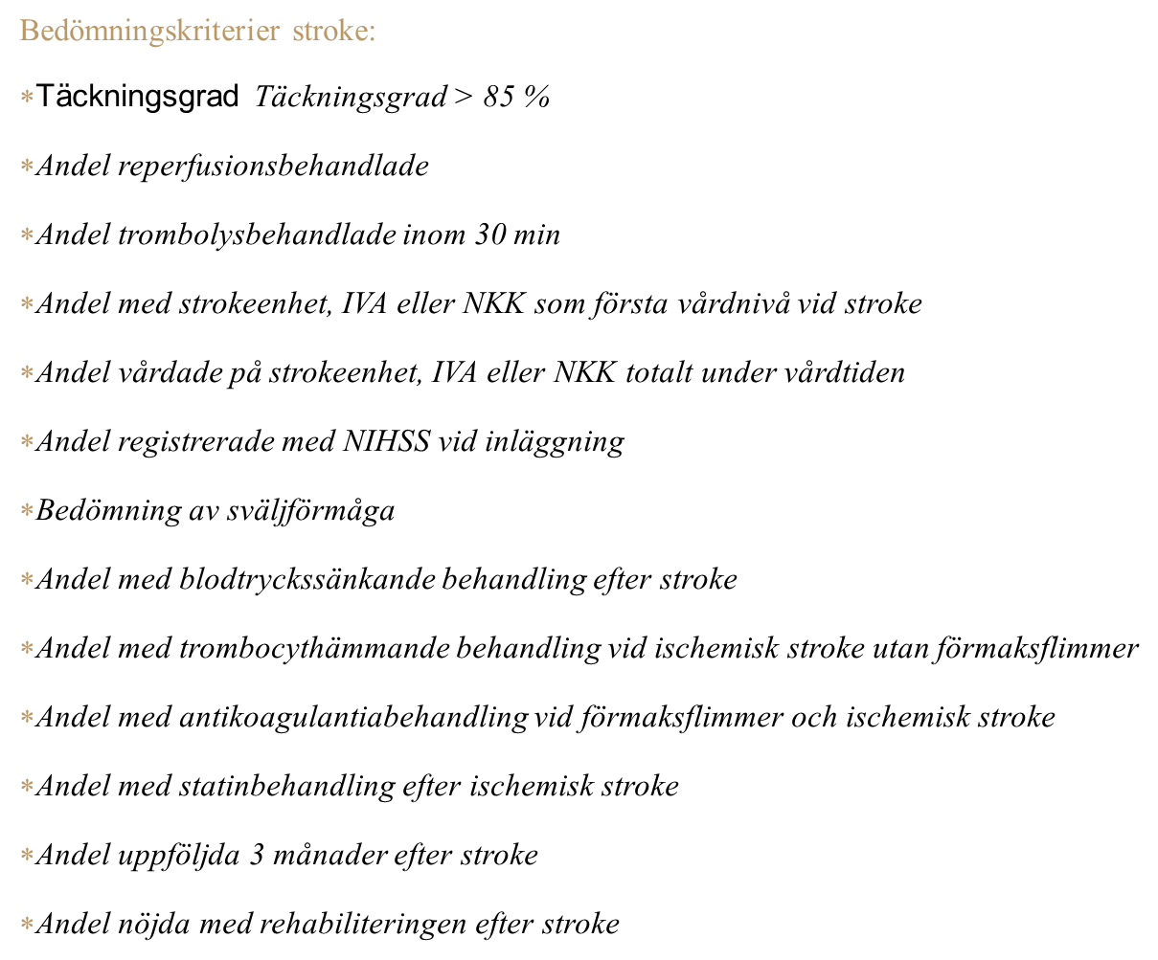
Årets strokeenhet

Slide 130
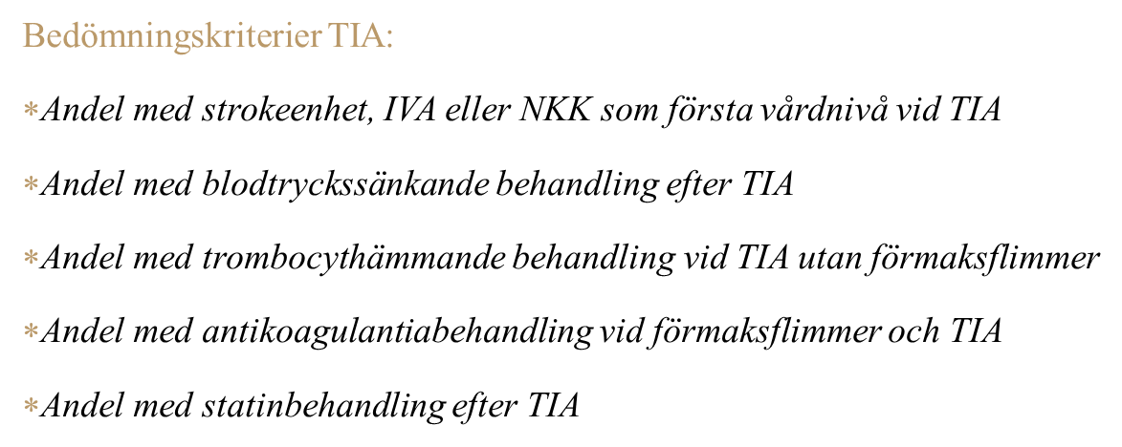
Årets strokeenhet

Slide 131

Årets strokeenhet 2020
Strokeenheterna vid
Kalix sjukhus och Sundvalls sjukhus

Slide 132

Omnämnande för ”God Strokevård” 2020
  Köping
  Alingsås
  Kullbergska sjukhuset
  Oskarshamn
  Akademiska

Slide 133


Tack för dagens möte!
Välkomna till Riksstrokes användardag
7 september 2022 i Örebro
Stroketeamkongress 8-9 september

